Slide 1
UJK BNSP · JUNIOR WEB DEVELOPER
PustakaIkhlas
Toko Buku Online Berbasis Web
Disusun oleh
Ikhlas Putra Pambagyo
Program Studi Informatika
Universitas Pembangunan Nasional "Veteran" Jawa Timur
Surabaya · 2026

Slide 2

PERKENALAN DIRI
Ikhlas Putra Pambagyo
Mahasiswa Informatika · Full-Stack Web Developer
Profil
UPN "Veteran" Jawa Timur · Semester 6 · IPK 3.9/4.0. Fokus pada pengembangan aplikasi Full-Stack berbasis Laravel, Tailwind CSS, dan MySQL.
Pengalaman Web Development
Web App PIBITI — HIMATIFA (2024)
Laravel 10, Tailwind, MySQL. Sistem pendaftaran 100+ peserta dengan dashboard admin.
Web Profil Desa Nogosari — Abdi Desa (2024)
WordPress + Figma. Portal digitalisasi UMKM dan pariwisata desa.
UKM Penalaran & Kreativitas UPNVJT (2024)
Staff Website. Maintenance, SEO dasar, dan hardening keamanan situs.
PustakaIkhlas · UJK BNSP Junior Web Developer

Slide 3
Daftar Isi
Apa saja yang akan kita bahas
01
02
03
04
05
Latar Belakang
Tech Stack
Arsitektur Sistem
Use Case Diagram
Database & ERD
Mengapa PustakaIkhlas dibutuhkan
Teknologi yang digunakan
Backend, frontend, database, payment
Interaksi User & Admin dengan sistem
Tabel utama dan relasinya
06
07
08
09
10
Fitur Admin & User
Integrasi Midtrans
Screenshot UI
Potongan Kode
Struktur Folder Project
Pemetaan terhadap skenario
Alur pembayaran sandbox
Tangkapan layar aplikasi
Midtrans Webhook Callback
Organisasi file frontend & backend
PustakaIkhlas · UJK BNSP Junior Web Developer
3 / 15

Slide 4
01
Latar Belakang
📈 Pertumbuhan E-Commerce Indonesia
Nilai pasar e-commerce Indonesia mencapai USD 62 miliar (2023) dan diproyeksikan tumbuh 14% per tahun hingga 2027 (Google-Temasek-Bain, e-Conomy SEA 2023)
📙 Pasar Buku Online Meningkat
Penjualan buku online global tumbuh 7.5% CAGR (2022–2028). Di Indonesia, penetrasi belanja online buku meningkat sejak pandemi — mendorong kebutuhan platform digital yang andal bagi toko buku lokal. (Mordor Intelligence, 2023)
💳 Adopsi Pembayaran Digital
72% transaksi online di Indonesia dilakukan via digital payment (Bank Indonesia, 2023). Midtrans menguasai lebih dari 40% pangsa pasar payment gateway Indonesia, menjadikannya pilihan utama untuk integrasi pembayaran yang aman dan terpercaya.
PustakaIkhlas · UJK BNSP Junior Web Developer
4 / 15

Slide 5
02
Tech Stack
Teknologi yang digunakan dalam pengembangan PustakaIkhlas
Backend
Frontend
Data & Service
Laravel 13
React
MySQL
Framework PHP MVC
UI library JavaScript
Relational database
PHP 8.3
Tailwind CSS
Midtrans Snap
Bahasa pemrograman
Utility-first styling
Payment gateway
Sanctum
Vite
REST API
Token authentication
Build tool & dev server
Komunikasi client-server
Eloquent ORM
Axios
GitHub
Database abstraction
HTTP client REST API
Version control
PustakaIkhlas · UJK BNSP Junior Web Developer
5 / 15

Slide 6
03
Arsitektur Sistem
Backend, frontend, database, dan payment service yang terkoneksi
MySQL Database
db_booksales
10 tabel ter-relasi
User / Browser
Frontend
Backend API
Mengakses
aplikasi via web
React + Tailwind
localhost:5173
Laravel 13
localhost:8000
HTTPS
REST API
Midtrans Snap
Payment Gateway
Sandbox mode
1
Browser request
2
Call API
3
Query DB
4
Process payment
User membuka aplikasi React di browser.
Frontend memanggil REST API dengan Bearer token.
Laravel mengambil/menulis data ke MySQL via Eloquent.
Saat checkout, Laravel memanggil Midtrans Snap.
PustakaIkhlas · UJK BNSP Junior Web Developer
6 / 15

Slide 7
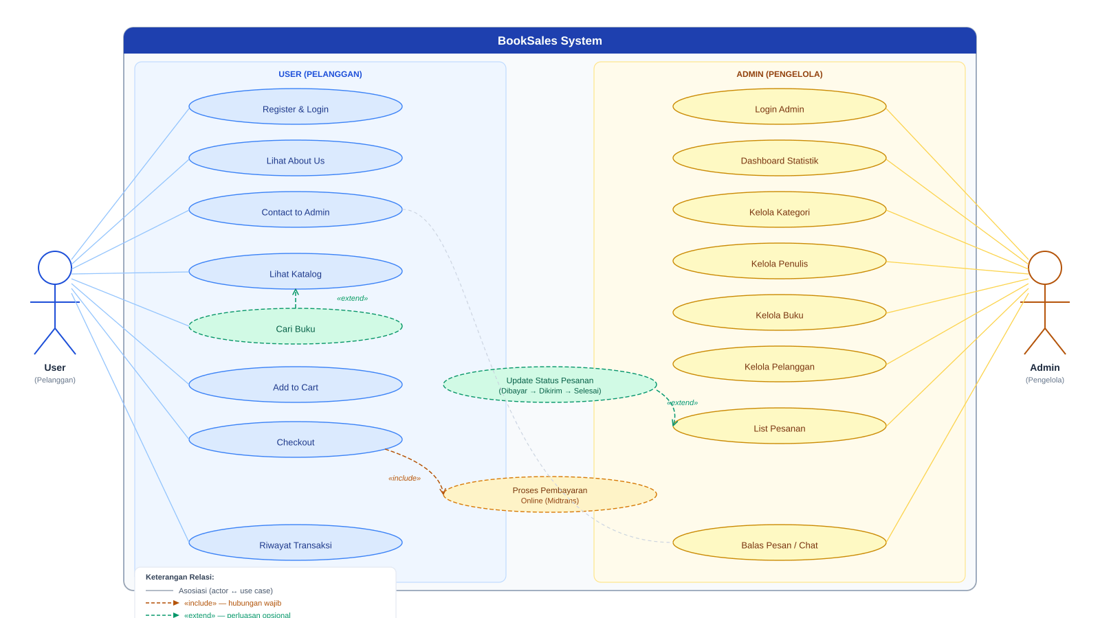
04
Use Case Diagram
Interaksi User dan Admin dengan sistem PustakaIkhlas
PustakaIkhlas · UJK BNSP Junior Web Developer
7 / 15

Slide 8
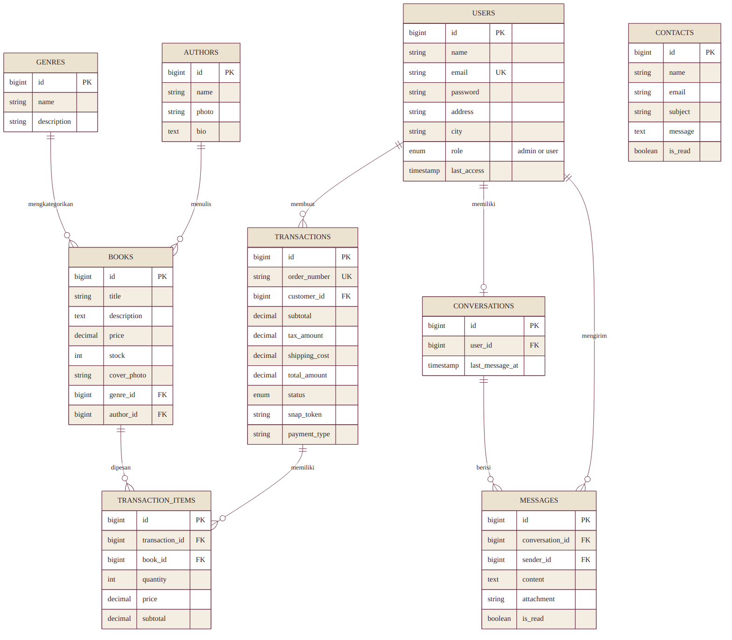
05
Entity Relationship Diagram
Visualisasi relasi antar tabel database PustakaIkhlas
PustakaIkhlas · UJK BNSP Junior Web Developer
8 / 15

Slide 9
06
Fitur Admin
Pengelola sistem yang mengontrol seluruh data toko buku
01
Kelola Kategori
02
Kelola Penulis
Add, Update, Delete genre / kategori buku.
Manajemen data author beserta foto & bio.
03
Kelola Data Buku
04
List User Terdaftar
CRUD buku lengkap dengan cover, harga, stok.
Melihat daftar seluruh user yang sudah registrasi.
05
List Pesanan
06
Update Status Pesanan
Memantau seluruh transaksi dari berbagai user.
Mengubah status: dibayar → dikirim → selesai.
07
Balas Pesan User
08
Dashboard Statistik
Membalas pesan dari fitur chat dan formulir kontak.
Ringkasan penjualan, jumlah user, dan jumlah buku.
PustakaIkhlas · UJK BNSP Junior Web Developer
9 / 15

Slide 10
06
Fitur User
Pelanggan yang melakukan pembelian buku
01
Registrasi & Login
02
Halaman About Us
Mendaftar dan masuk dengan email & password.
Melihat informasi mengenai aplikasi dan toko.
03
Contact to Admin
04
Pencarian Buku
Mengirim pesan ke admin via formulir kontak.
Cari buku berdasarkan judul atau filter genre.
05
Add to Cart
06
Checkout & Pembayaran
Memasukkan buku ke keranjang belanja.
Pembayaran via Midtrans Snap (sebelum dikirim).
07
Riwayat Transaksi
08
Chat ke Admin
Melihat daftar pesanan dan statusnya.
Komunikasi langsung dengan admin.
PustakaIkhlas · UJK BNSP Junior Web Developer
10 / 15

Slide 11
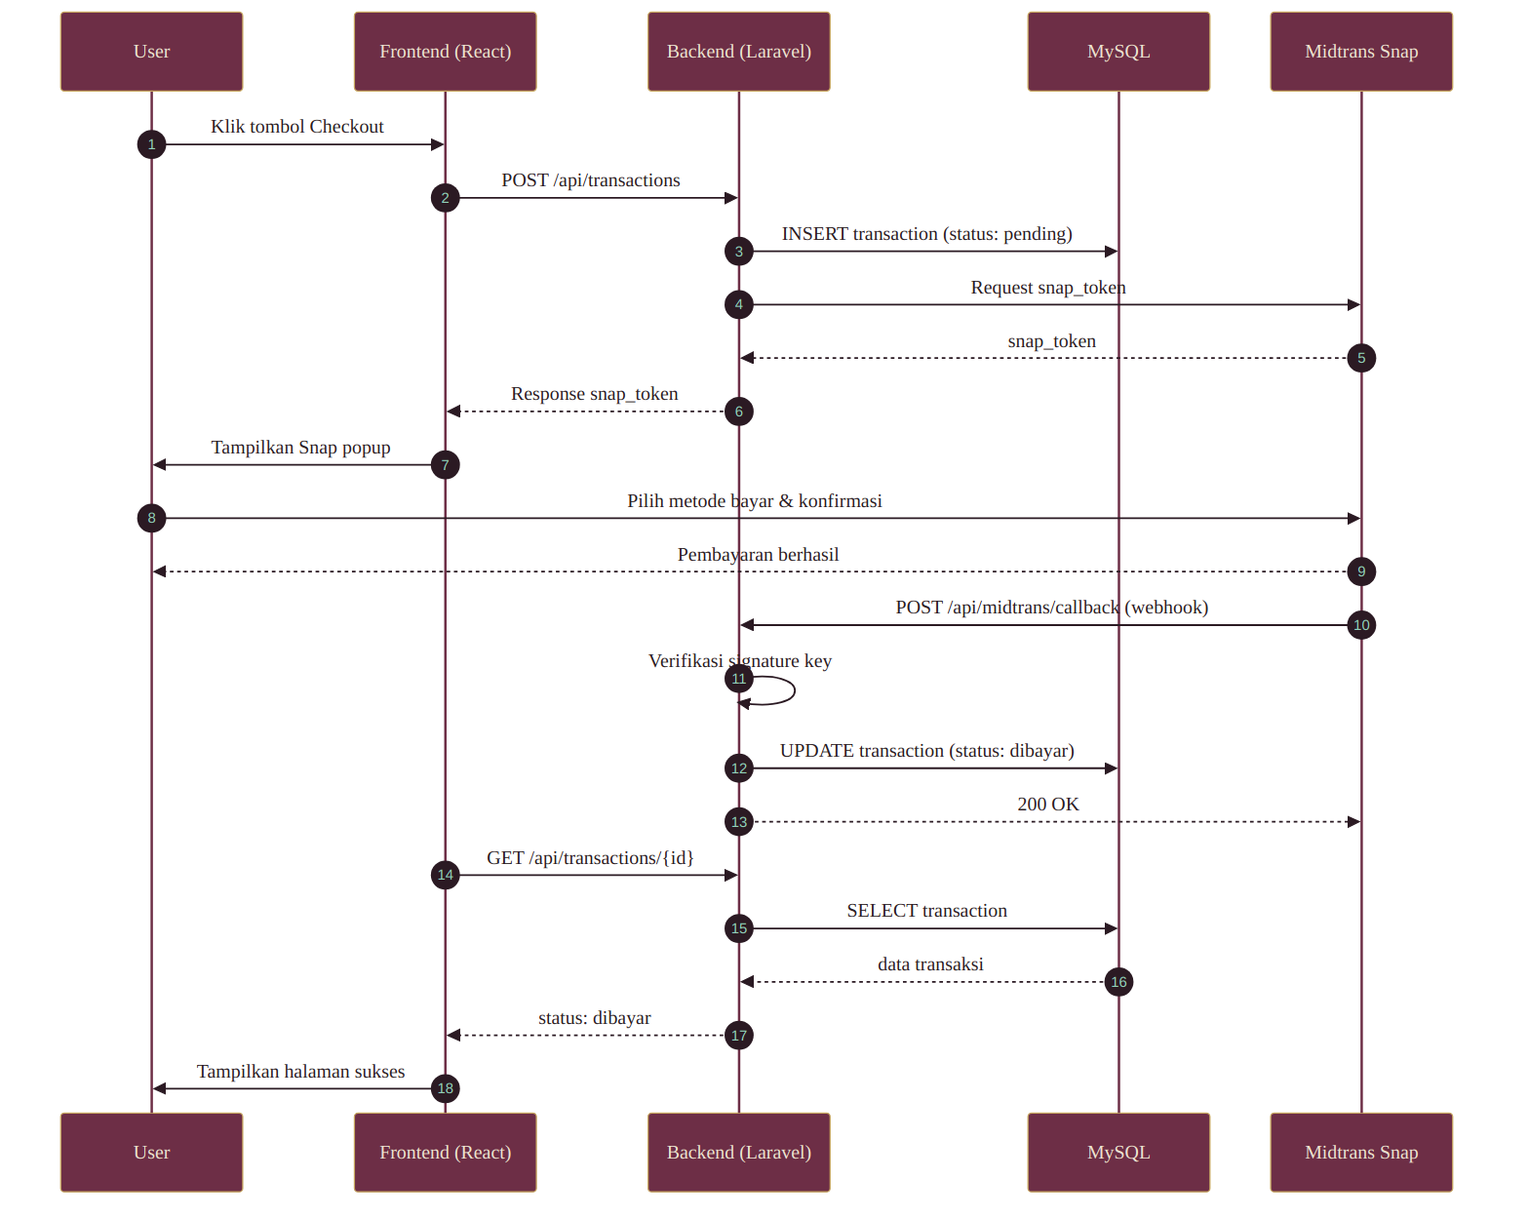
07
Integrasi Midtrans
Sequence diagram alur pembayaran Midtrans Snap mode sandbox
Highlight Alur
1
Klik Checkout
2
INSERT pending
3
Request token
4
Tampilkan Snap
5
User bayar
6
Webhook callback
7
Verifikasi signature
8
Update status
PustakaIkhlas · UJK BNSP Junior Web Developer
11 / 15

Slide 12
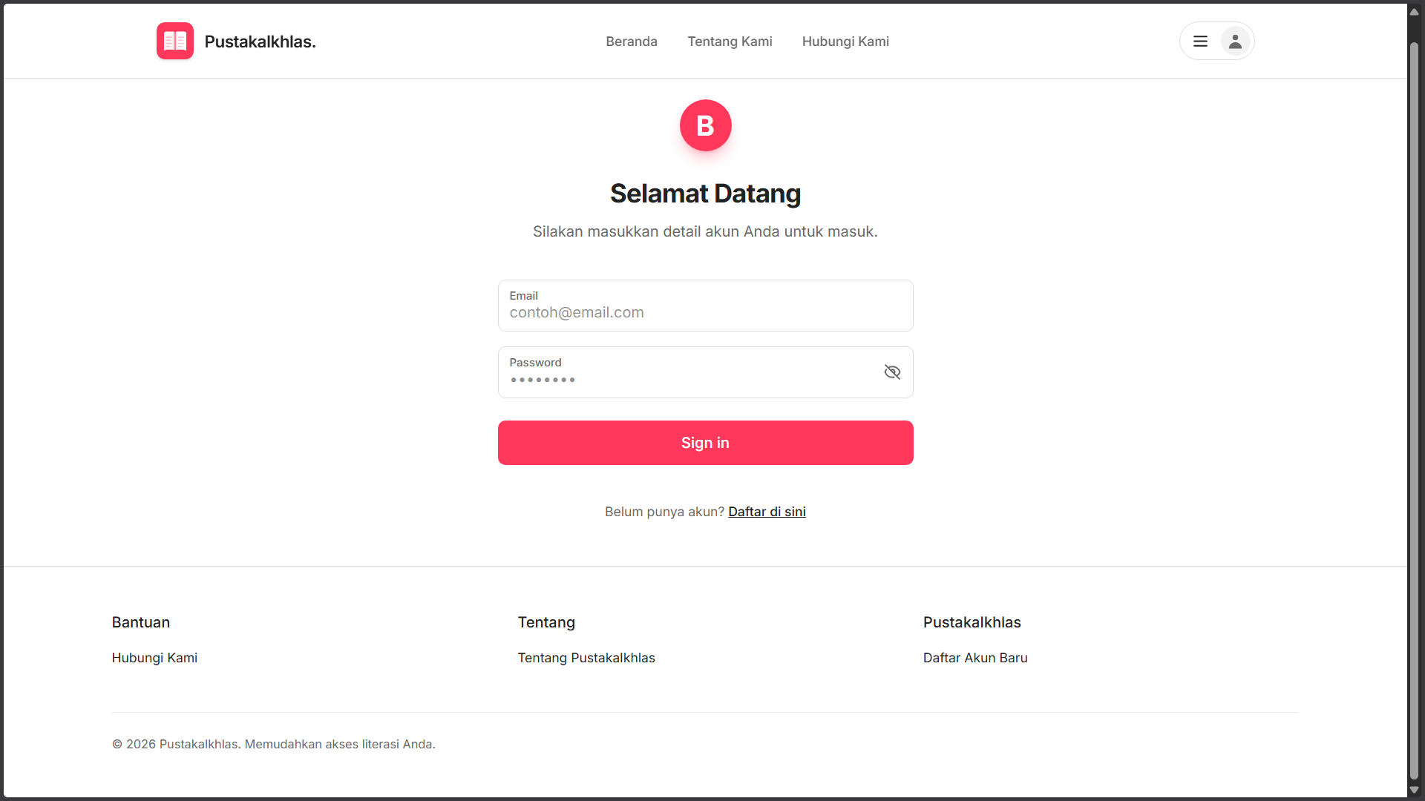
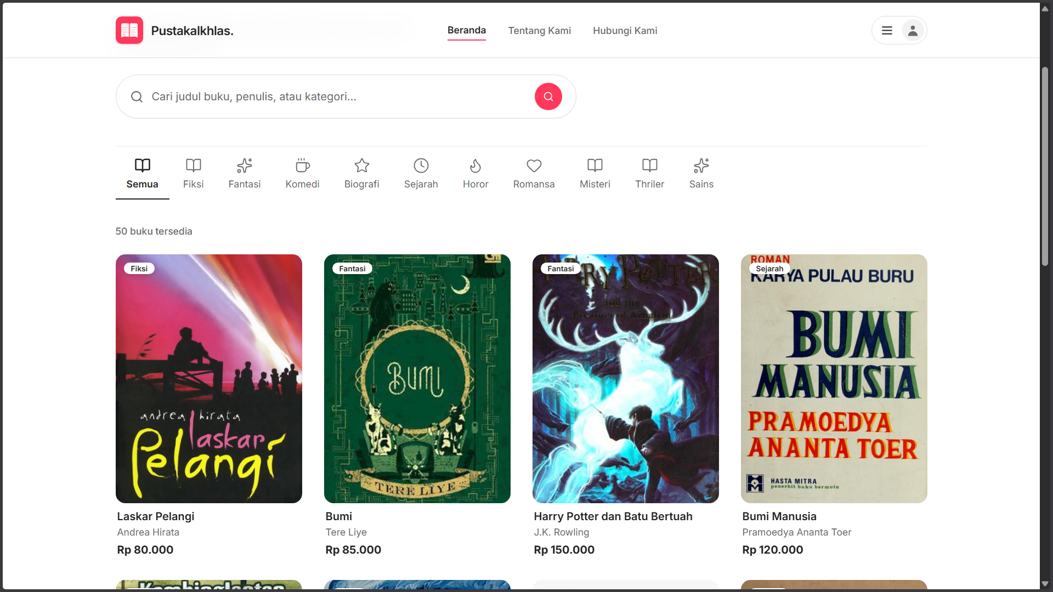
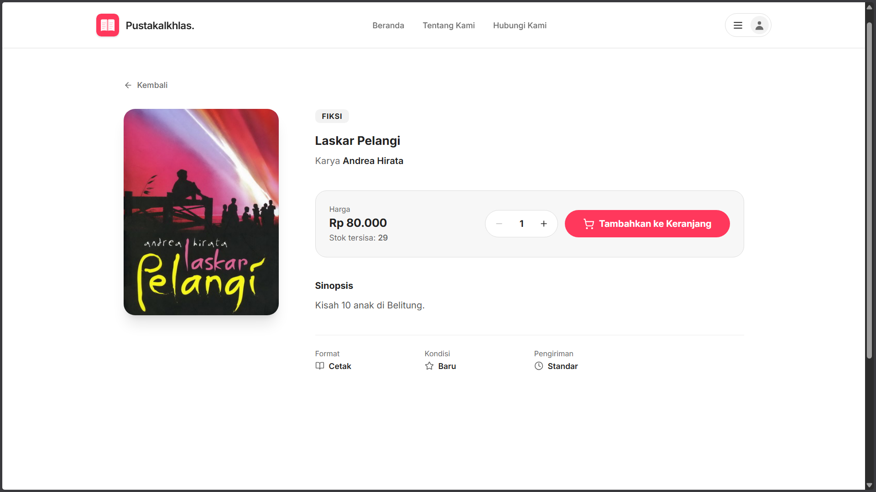
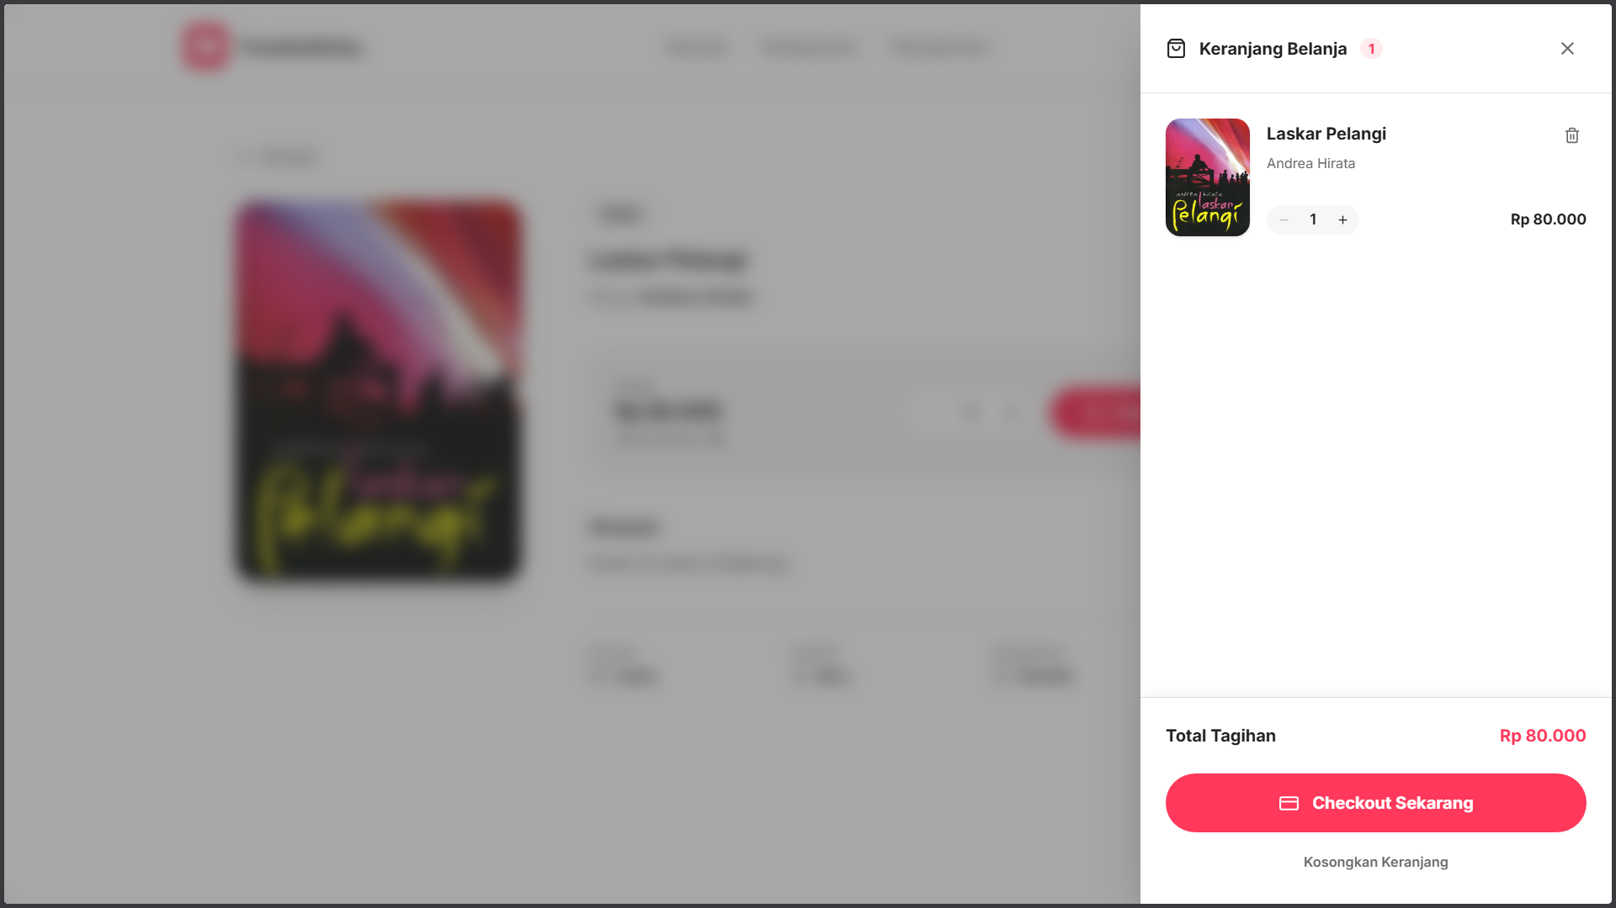
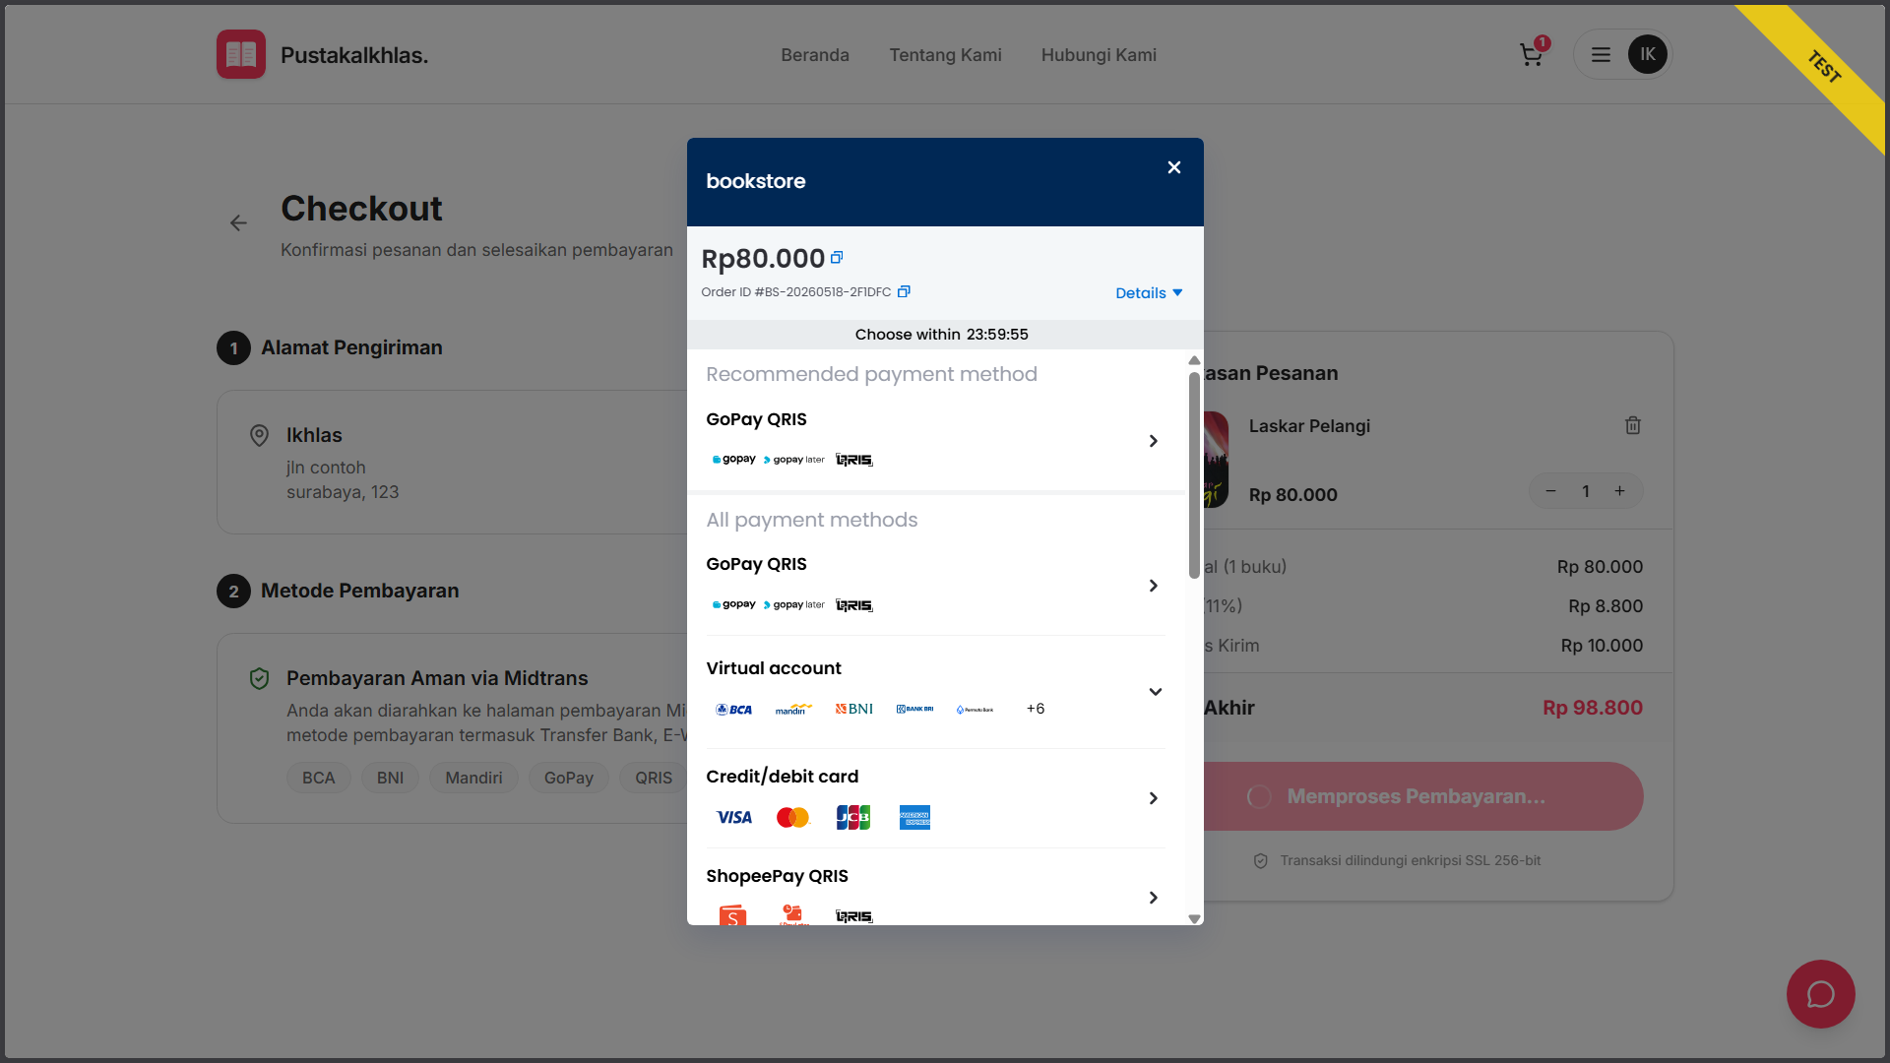
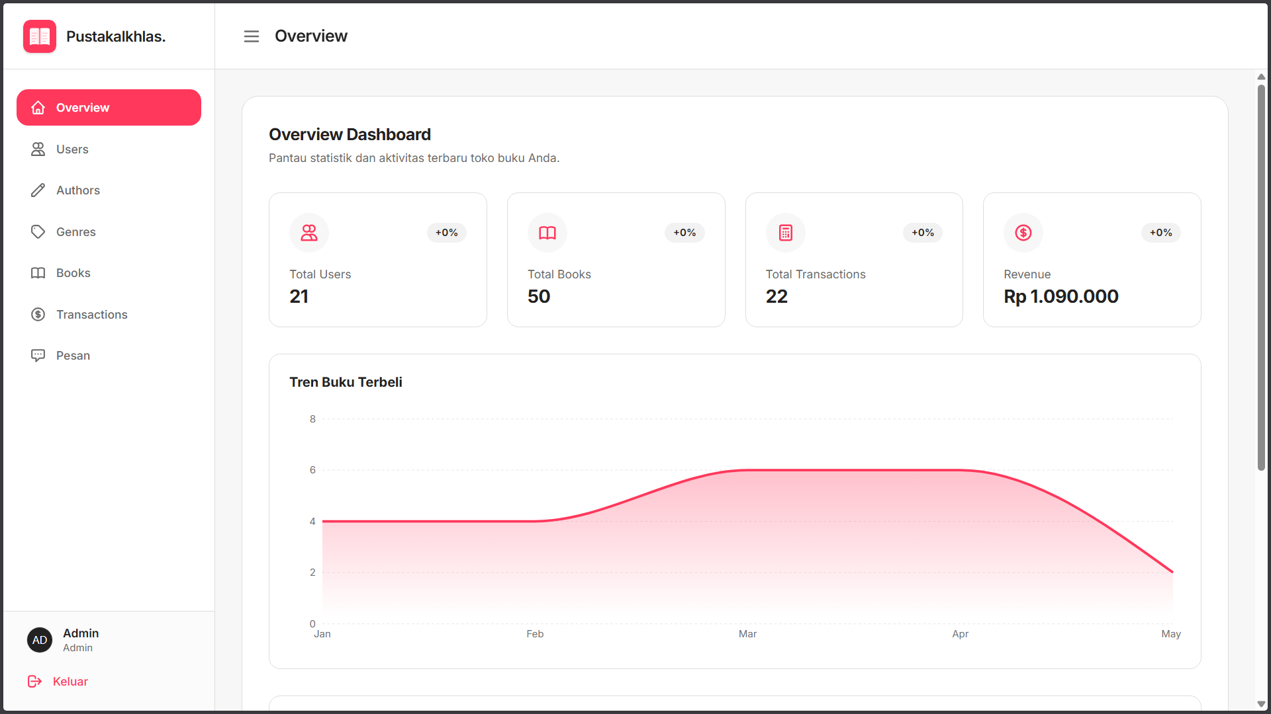
08
Screenshot UI
Tangkapan layar aplikasi yang berjalan
[ Sisipkan screenshot ]
[ Sisipkan screenshot ]
[ Sisipkan screenshot ]
Halaman Login
Katalog Buku
Detail Buku
[ Sisipkan screenshot ]
[ Sisipkan screenshot ]
[ Sisipkan screenshot ]
Keranjang (Cart)
Checkout Midtrans
Dashboard Admin
PustakaIkhlas · UJK BNSP Junior Web Developer
12 / 15

Slide 13
09
Potongan Kode
Midtrans Webhook Callback - Verifikasi Signature & Update Status Transaksi
TransactionController.php
PENJELASAN
public function midtransCallback(Request $request)
{
// Ambil data notifikasi dari Midtrans
$notification = $request->all();
$orderId = $notification['order_id'];
$statusCode = $notification['status_code'];
$grossAmount = $notification['gross_amount'];
// Verifikasi signature SHA-512
$serverKey = config('services.midtrans.server_key');
$expected = hash('sha512', $orderId.$statusCode.$grossAmount.$serverKey);
if ($notification['signature_key'] !== $expected) {
return response()->json(['message' => 'Invalid signature'], 403);
}
// Update status berdasarkan transaction_status...
}
1
Endpoint server-to-server
Tidak pakai auth Sanctum, signature SHA-512 sebagai pengganti otorisasi keamanan.
2
Verifikasi hash SHA-512
Concat order_id + status_code + gross_amount + server_key, lalu bandingkan dengan signature dari Midtrans.
3
Tolak signature palsu
Return 403 Forbidden jika signature mismatch - mencegah attacker mengirim fake notification.
BEST PRACTICE
Server key disimpan di file .env via config('services.midtrans.server_key'), tidak hardcode di kode sumber - menjaga kerahasiaan kredensial dan mendukung deployment multi-environment (sandbox vs production).
PustakaIkhlas · UJK BNSP Junior Web Developer
13 / 15

Slide 14
10
Struktur Folder Project
Organisasi file backend Laravel dan frontend React mengikuti konvensi resmi & feature-based
BACKEND
Laravel 13 - PHP 8.3
FRONTEND
React 19 - Vite 8 - Tailwind 4
booksales-api-laravel/
├── app/
│ ├── Http/
│ │ ├── Controllers/ # 11 controller
│ │ │ ├── AuthController.php
│ │ │ ├── BookController.php
│ │ │ ├── TransactionController.php
│ │ │ └── ...
│ │ └── Middleware/ # Admin, Customer guard
│ ├── Models/ # 9 model Eloquent
│ │ ├── User.php, Book.php, Genre.php
│ │ ├── Transaction.php, Author.php
│ │ └── Conversation.php, Message.php
│ └── Console/Commands/
├── database/
│ ├── migrations/ # Schema history
│ └── seeders/ # 20 user + 50 buku
├── routes/
│ ├── api.php # Semua endpoint API
│ └── console.php # Scheduler tiap menit
├── config/services.php # Midtrans config
└── .env # Credentials
booksales/
├── src/
│ ├── App.jsx # Route definitions
│ ├── main.jsx # Entry point
│ ├── context/
│ ├── layouts/ # public.jsx, admin.jsx
│ ├── components/ # Reusable UI
│ │ ├── navbar.jsx, footer.jsx
│ │ ├── ChatWidget.jsx
│ │ ├── ProtectedRoute.jsx
│ │ └── admin/ # AdminCrudTable, Form
│ ├── hooks/useCountdown.js
│ └── pages/
│ ├── auth/ # login, register
│ ├── public/ # catalog, detail
│ ├── profile/ # profile, orders
│ └── admin/ # dashboard, CRUD pages
├── public/
├── vite.config.js
├── index.html
└── package.json
PRINSIP ORGANISASI
Backend: MVC pattern - satu controller untuk satu resource (Single Responsibility). Frontend: feature-based folder (pages/auth, pages/admin) + reusable components dipisah - memudahkan navigasi dan maintenance.
PustakaIkhlas · UJK BNSP Junior Web Developer
14 / 15

Slide 15
Source Code
Repository GitHub dan akun untuk pengujian
Backend
Frontend
Laravel API
React App
github.com/ikhlaspp/booksales-api-laravel
github.com/ikhlaspp/booksales
Laravel 13 · PHP 8.3 · Sanctum · Midtrans
React · Tailwind CSS · Vite · Axios
Akun Default untuk Pengujian
Email
Password
Role
admin@toko.com
adminpass
Admin
budi@email.com
password123
User
siti@email.com
rahasia321
User
PustakaIkhlas · UJK BNSP Junior Web Developer
15 / 15

Slide 16
Terima Kasih
atas perhatian dan waktu Anda
Sesi diskusi terbuka untuk pertanyaan
Ikhlas Putra Pambagyo
UJK BNSP Junior Web Developer · 2026

